Slide 1
SNS の Cookie を利用した サイバー犯罪の犯人特定手法
情報システム学科 サイバーセキュリティ研究室
青木 宏祐
2018 年 2 月 7 日

Slide 2
研究概要
サイバー犯罪における犯人を特定する研究
SNS の Cookie を利用した特定手法の提案
提案手法の有用性を検証するための実験を実施
実験結果の評価と考察

Slide 3
研究背景
IP アドレスによる特定が困難
Cookie による特定に着目
SNS

Slide 4



Cookie とは
Web サーバがブラウザに任意の文字列を記憶させる仕組み
ログイン状態などを管理するために使用される
初回アクセス
set-cookie: id=abcd1234
ユーザ A
サーバ A
次回以降のアクセス
cookie: id=abcd1234
ユーザ A
サーバ A

Slide 5
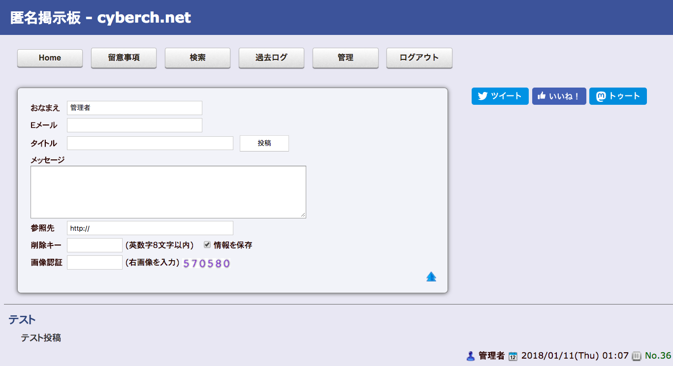
提案手法
ログイン済みの
Cookie
SNS にログイン
済みのユーザ

Slide 6
実験手順
15 名の被験者を募集
Mastodon のアカウントの作成・ログイン
匿名掲示板へのアクセス・投稿
Cookie の解析
投稿者の Mastodon のアカウントを特定

Slide 7
実験結果
32 件中、26 件の投稿を特定
特定不可の 6 件が 2 名の被験者であることを特定
正答率 100%

Slide 8
評価・考察
サードパーティ Cookie のブロック
IP アドレスによる特定との比較

Slide 9
サードパーティ Cookie のブロック
サードパーティ
Cookie
ファーストパーティ
Cookie

Slide 10
IP アドレスによる特定との比較
Notes:
仮にIPアドレスがわかれば個人を特定できるとして、
IPアドレスによる特定は、学外の9名は特定することができるけど、残りの6名は特定することができない
それに対して、Cookieによる特定は、13名を特定することができる

